Slide 1
Salzburg 20.-23.9.2023.
5. i 6. razredi

Slide 2
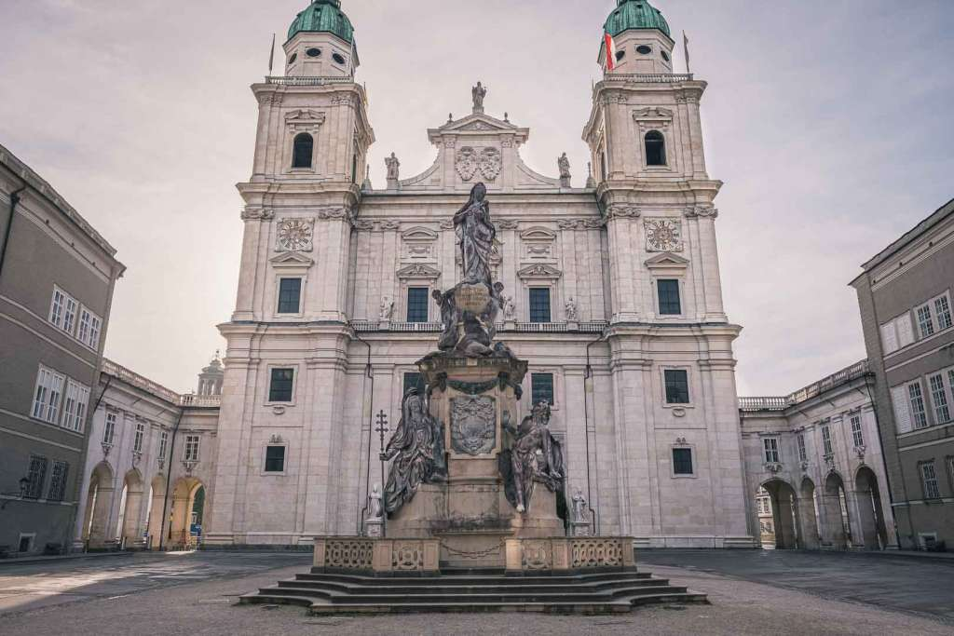
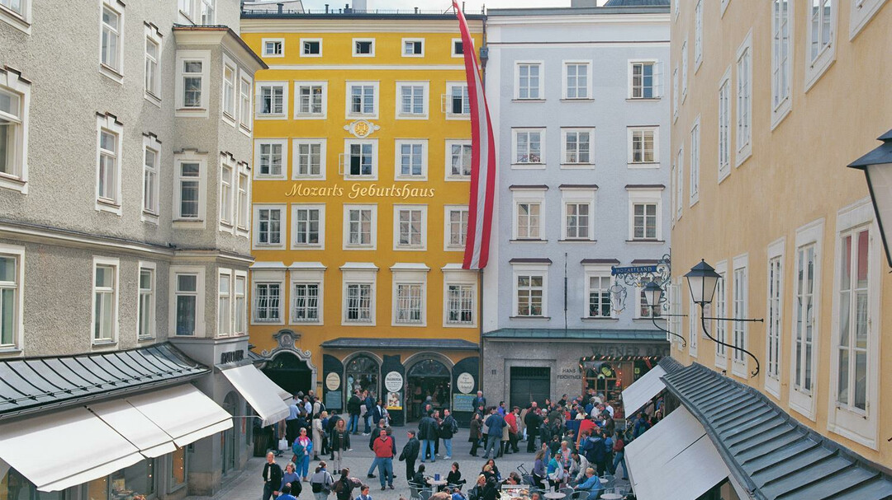
1.DAN
SALZBURG: razgledavanje grada s lokalnim vodičem (Dom, Mozarts Geburtshaus, Getreidegasse, park Mirabell)
-smještaj u hostel, večera

Slide 3
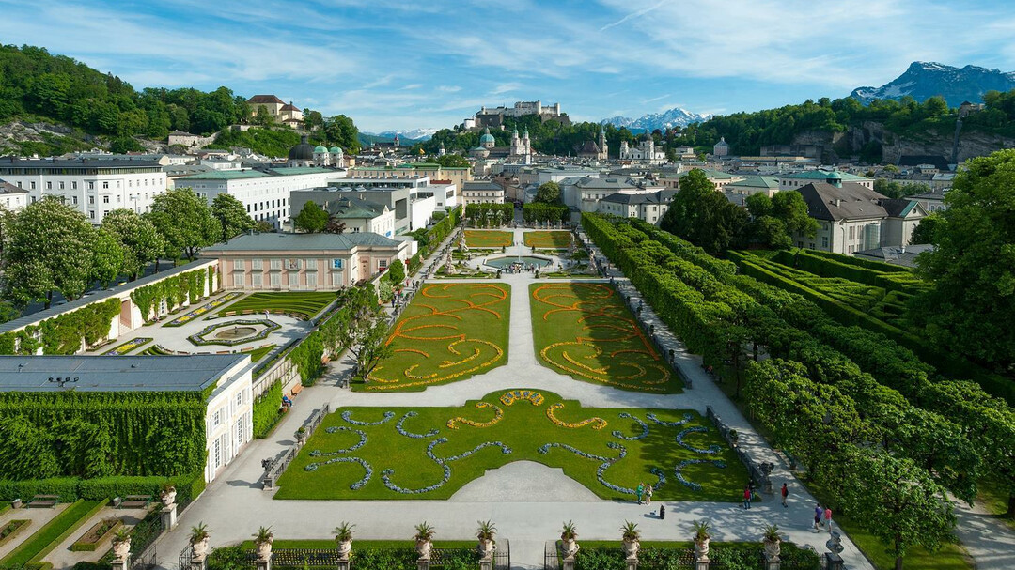
Y

Slide 4
2.DAN
-doručak
-Kehlsteinhaus – Orlovo gnijezdo
-Königsee – vožnja brodom
-St.Bartholomeo – otočić
-ručak u Mc`Donaldsu
-povratak u grad (slobodno vrijeme)
-večera

Slide 5
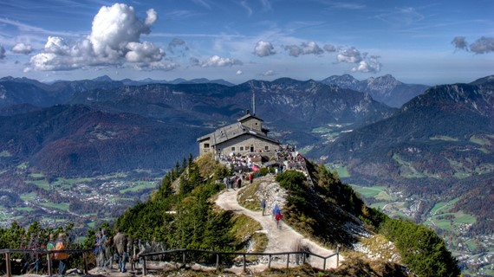
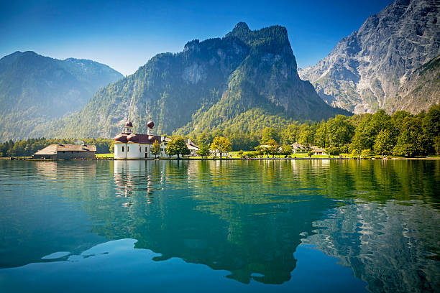

Slide 6
3.DAN
-doručak
-HALLSTATT – Skywalk – vidikovac + rudnik soli
-BAD ISCHL – ručak u restoranu
-ST. WOLFGANG
-večera

Slide 7
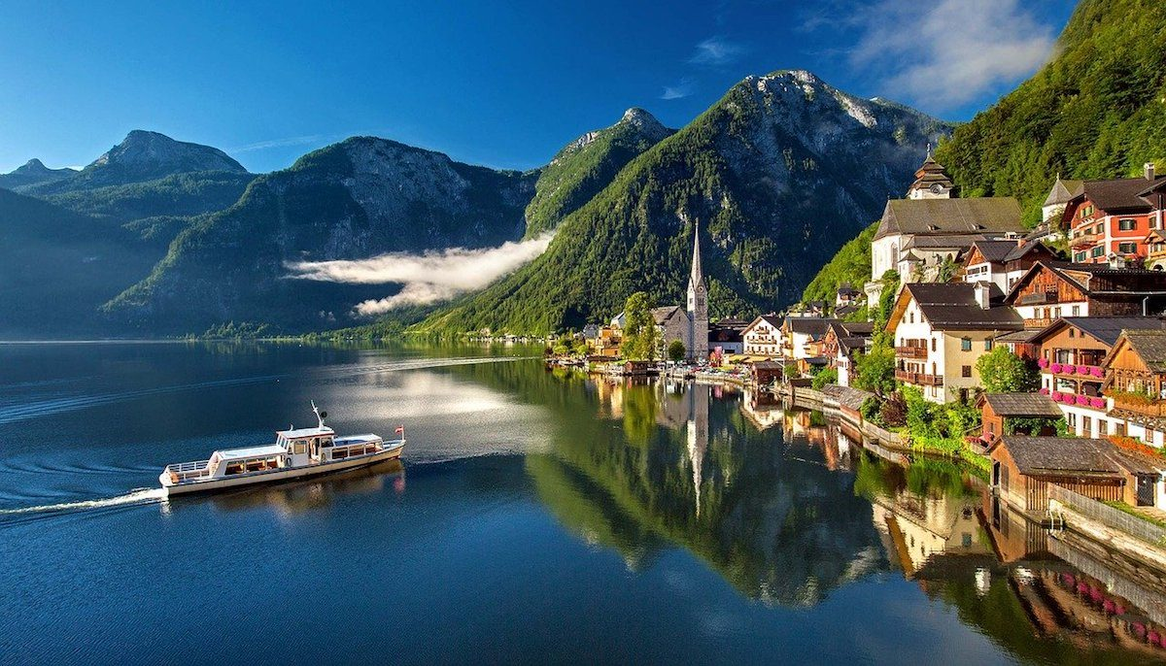

Slide 8
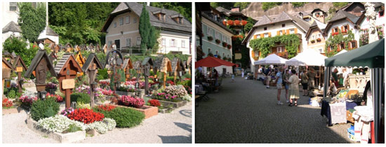
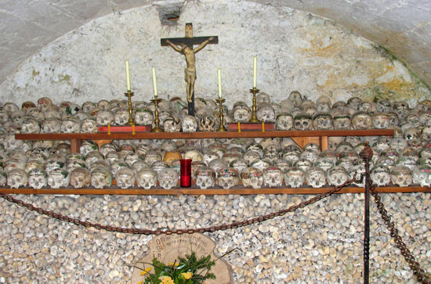
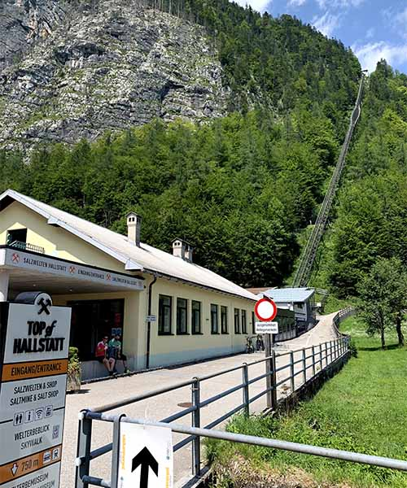
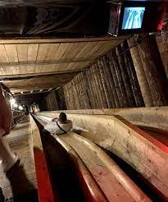

Slide 9
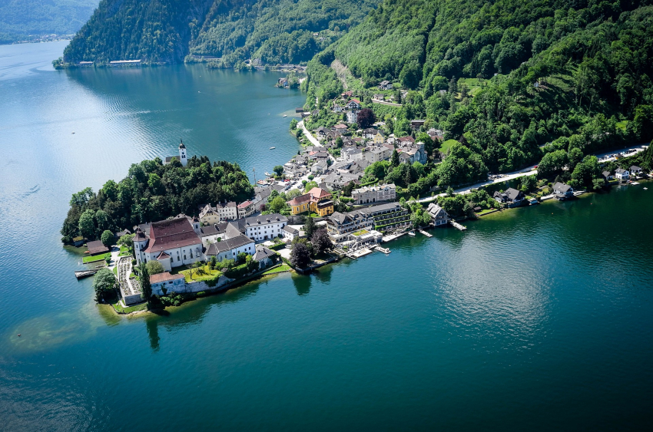
BAD ISCHL

Slide 10
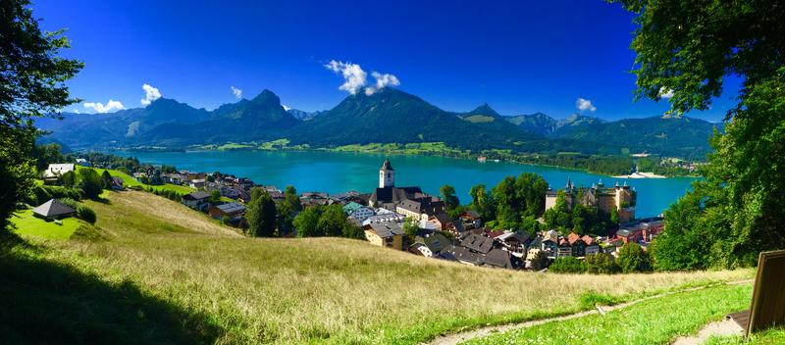
ST. WOLFGANG

Slide 11
4.DAN
-doručak -HOHENSALZBURG – tvrđava -AFFENBERG (Villach) -MINIMUNDUS (Klagenfurt) -ručak u Mc`Donaldsu -Klagenfurt - razgled grada

Slide 12
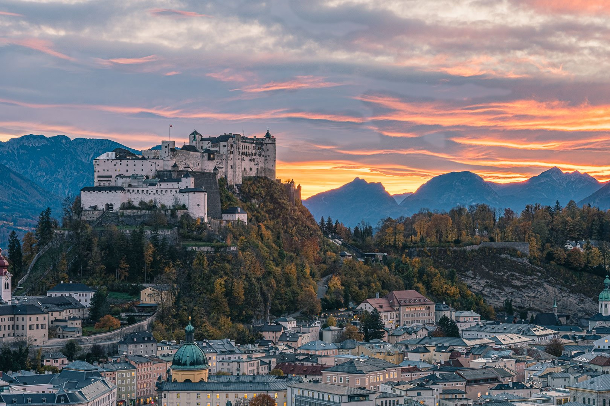

Slide 13
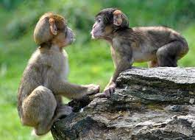
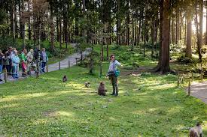
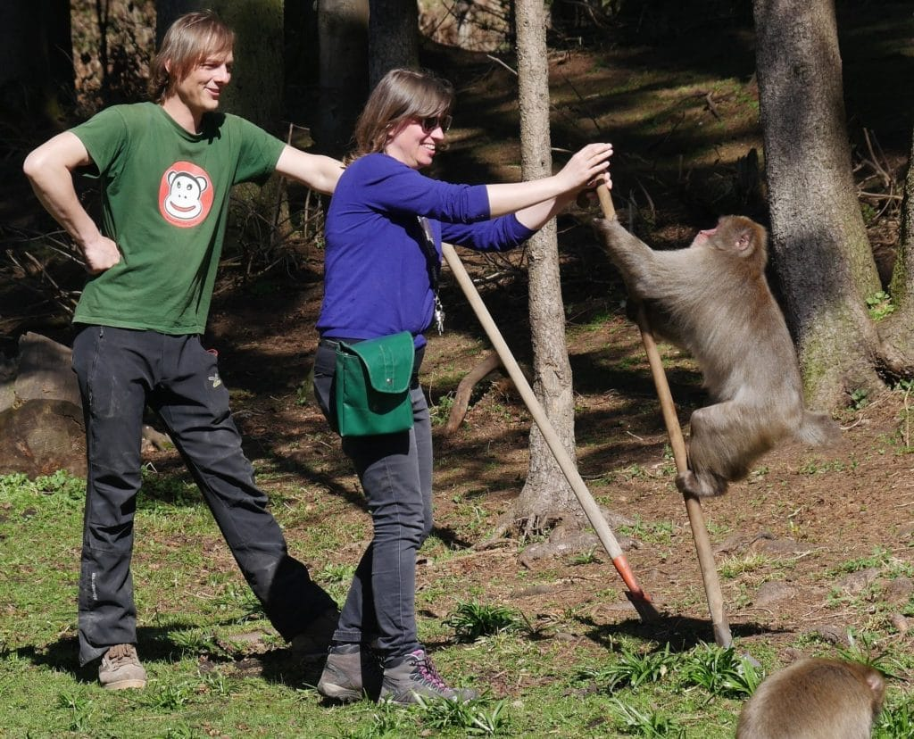

Slide 14
